Slide 1
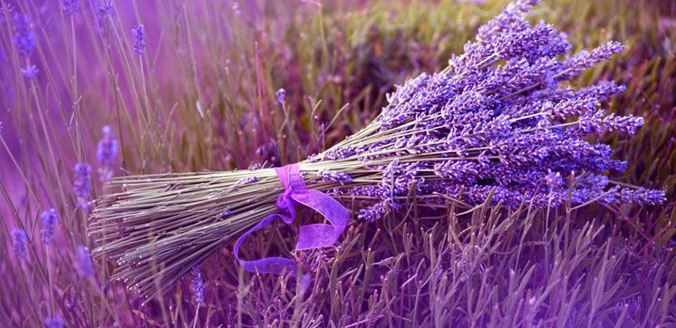
اسطوخدوس

Slide 2
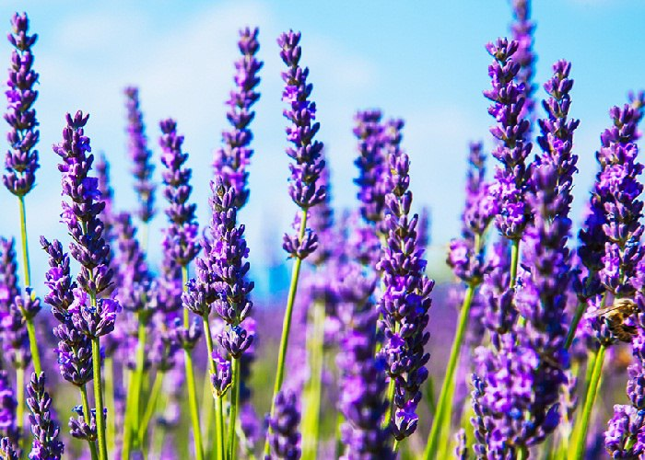
تنشها (خشکی و شوری) از جمله عوامل محدودکننده عملکرد محصولات در سراسر جهان به شمار می روند. در این میان، ایران نیز با داشتن اقلیمی گرم و خشک، با این مشکل اساسی در بخش کشاورزی رو به رو ست. بنابراین به منظور استفاده بهینه از این اراضی و منابع خشک و شور، انتخاب گیاهان چندمنظوره با تحمل بالا به تنش شوری و خشکی می تواند یک رویکرد مهم اصلاحی به حساب آید. اسطوخودوس علاوه بر خواص دارویی، با داشتن ژن متحمل به تنش های خشکی و شوری، گیاه زینتی مناسبی برای کشت در فضای سبز است.

Slide 3
مشخصات گیاه اسطوخودوس
اسطوخودوس گیاهی است دارویی و زینتی، چندساله و خشبی، همیشه سبز، دارای ساقه چوبی و بوته ای شکل که در زمین های آهکی زیاد دیده می شود.

Slide 4
اسطوخودوس فرانسوي یکی از قدیمیترین گیاهان دارویی است که در طب سنتی و تولید فراورده هاي دارویی کاربرد زیادي دارد. از دیدگاه انجمن گیاهان دارویی آمریکا این گیاه با توجه خواص درمانی آن جزو ده گیاه دارویی برتر شناخته شده است.
اسطوخودوس فرانسوي با نام علمی L.Lavandula angustifolia از تیره نعناعیان (Labiatae) بوده و به خانواده Laminaceaeتعلق دارد.
اسطوخودوس در ایران دو گونه چندساله و خشبی به نام هايL. sublepidota و L.stricta داردکه در مناطق جنوبی ایران می رویندکه گونهL. sublepidot انحصاري ایران است.

Slide 5
این گیاه بومی مناطق خشک و نیمه خشک جنوب اروپا و نواحی مدیترانه است که به مقدار زیاد در آن مناطق می روید. بیشترین میزان گیاه، ازکشورهاي فرانسه، یوگسلاوي، بلغارستان و اسپانیا به دیگر نقاط جهان صادر می گردد.
براي استفاده هاي دارویی و تزیینی در مزارع و شهرهاي مختلف جهان و از جمله ایران به طور گسترده اي کشت میشود. در فلور رنگی ایران، حضور این گیاه در نواحی جنوب شرقی مانند بندرعباس، ارتفاعات گنو، کنگان و ایسن در نزدیکی بندرعباس ذکر شده است.

Slide 6
این گیاه، خشبی و چند ساله با ارتفاع حدود 60-40 سانتیمتر و داراي سیستم ریشه اي طویل بوده و قادر است از عمق 4-3 متري زمین آب را جذب نماید. برگهاي گیاه، سبز تیره و نیزه اي داراي کرك و حفره هاي حاوي اسانس است. گلها به صورت خوشه هاي مجتمع به رنگ آبی متمایل به بنفش یا سفید میباشد.

Slide 7
خواص درمانی
اسطوخودوس دارای طبع گرم و خشک است و از فرآورده های معطر گياهی مورد استفاده در طب سنتی ايران است که اثرات آرامبخشی و ضددرد آن مورد تأکید دانشمندان ایران زمین همچون رازی و بوعلی سيناست. همچنین مصرف دو بار در روز جوشانده اندام هوایی خشک شده اسطوخودوس به درمان افسردگی در بیماران کمک می کند.

Slide 8
اندام مورد استفاده
اندام های مورد استفاده در اسطوخودوس، گل و برگ است

Slide 9
روش تکثیر
اسطوخودوس از گیاهان سازگار با مناطق خشک و نیم هخشک است. این گیاه در طول رویش به نور فراوان، هوای گرم و رطوبت کم نیاز دارد. از رو شهای تکثیر آن م یتوان به قلم هزدن، خوابانیدن کپه ای و کشت بذر اشاره کرد.
فصل پاییز (آذر) یا اوایل بهار (نیمه دوم اسفند) زمان مناسبی برای کشت بذر در خزانه هوای آزاد است و فاصله ردیفهای 35 تا 40 سانتیمتر برای سطح وسیع خزانه و فاصله 15 تا 20 سانتیمتر برای سطح کوچک خزانه مناسب است. برای کشت بذرها در فصل پاییز عمق0/5 تا 1 سانتیمتر و برای کشت در فصل بهار عمق 1 تا 5/ 1 سانتیمتر مناسب است. اواخر شهریور تا اوایل مهر و اوایل بهار سال بعد زمانهای مناسبی برای انتقال نشاها به زمین اصلی است. قبل از انتقال به زمین اصلی، باید از فاصله 8 تا 10 سانتی متری سطح زمین هرس انجام شود.

Slide 10
روش تکثیر
انتخاب فاصله ردیف به شرایط اقلیمی و نیز وسایل و تجهیزات مورد استفاده در مراحل کاشت تا برداشت محصول بستگی دارد. به طورکلی، نشاها در زمین اصلی در ردیفهایی به فاصله 50 سانتیمتر باید کشت شوند و فاصله دو بوته در هر متر طولی باید 80 تا 100 سانتیمتر باشد. کشت در سطح کوچک تر، به دلیل استفاده نشدن از ماشین آلات کشاورزی، می تواند متراکم تر باشد.

Slide 11
در کشورهای اروپایی انواع بذر اصلا حشده این گیاه برای کاشت در دسترس قرار دارند. مقدار بذر لازم برای تهیه خزانه و تولید نشای اسطوخودوس فرانسوی، برای کاشت در یک هکتار زمین، حدود 50 تا 100 گرم است (بااحتساب اینکه در هر هکتار 25،000 گیاه کشت شود و اندازه کشت ها 50 در 80 سانتی متر باشد). برخی از خصوصیات این بذر در اسلاید بعد آمده است.

Slide 13
کاشت
مرسوم ترین روش تکثیر اسطوخودوس فرانسوی، استفاده از قلمه ساقه است. در پایان فصل رشد معمولاً قلمه هایی به اندازه 20 تا 30 سانتی متر از ساقه های علفی تهیه می شود و تعدادی برگ روی رأس آن باقی گذاشته می شود. این قلمه ها در خزانه، داخل پرلیت یا ماسه یا مخلوطی از هر دو کاشته میشوند و در گلخانه سرد نگهداری میشوند. قلمه ها براحتی ریشه دار میشوند و در بهار به زمین اصلی منتقل می شوند. قلمه های چوبی نیز براحتی ریشه دار می شوند. قلمه های تهیه شده از ساقه های چوبی معمولاً نهالهایی پر شاخ و برگ تولید می کنند. قلمه ها در صورت یخبندان و سرمازدگی سیاه می شوند و از بین می روند.

Slide 16
اوایل شهریور تا اوایل مهر زمان مناسبی برای تکثیر گیاه از طریق قلمه های ساقه ای در خزانه زیر پلاستیک است. اواسط بهار (اردیبهشت) زمان مناسبی برای ریشه دارکردن قلمه ها در خزانه هوای آزاد است.
زمان مناسب برای انتقال قلمه های ریشه دار شده به زمین اصلی متفاوت است و به وضعیت ریشه بستگی دارد. بهار (اردیبهشت تا خرداد) یا پاییز سال بعد زمانهای مناسبی برای انتقال قلمه های ریشه دارشده به زمین اصلی است. بوته ها در زمین اصلی در ردیفهایی به فاصله 50 سانتیمتر باید کشت شوند و فاصله دو بوته در طول ردیف 50 تا 80 سانتیمتر باشد.

Slide 17
داشت
در سال اولِ رویش و به منظور تولید شاخه های متعدد، قسمت هوایی گیاهان را به طول 8 تا 10 سانتی متر هرس می کنند. این عمل با تولید شاخه های متعدد سبب افزایش رشد بوته ها می شود. در سال دوم رویش، عمل هرس اندام هوایی از قسمت 15 تا 18 سانتی متری باید تکرار شود. هرس گیاهان در سال دوم رویش سبب می شود ساقه های گل دهنده از طول یکسانی برخوردار شوند. از سال سوم به هرس نیازی نیست، زیرا گیاهان به شکل ثابت خود می رسند که نیمکره ای است.
ازآنجایی که رشد اولیه اسطوخودوس در سال اول بسیار کند است، علف های هرز می توانند بدون رقابت و بسرعت توسعه پیدا کنند؛ بنابراین کنترل علفهای هرز قبل از کاشت و تهیه بستر فاقد علف هرز ضرورت دارد. شبدر سفید یکی از عمده ترین علفهای هرز اسطوخودوس و از علف های ریشه ای چندساله است که تا 10 سال در بین این گیاهان رشد می کند و مشکلات زیادی را به وجود می آورد.

Slide 19
مبارزه شیمیایی با علف های هرز بتنهایی کافی نیست و به موازاتش باید به وجین مکانیکی آن ها پرداخت. ازآنجایی که اسطوخودوس های جوان معمولاً به بیش تر علفکشها حساسند، بهتر است از علفکشهایی استفاده شود که ماده مؤثره شان پرومترین مانند مرکازین است.
آفت یا بیماری خاصی روی گونه های مختلف اسطوخودوس مشاهده نشده است. چنانچه گیاهان در طول ردیفها تراکم یکسانی نداشته باشند، نه تنها برداشت مکانیزه گلها را با مشکل مواجه میکند، بلکه محصول برداشت شده نیز کیفیت مناسبی ندارد؛ ازاینرو، اواخر سال اول رویش زمان مناسبی برای واکاری و جایگزینی بوته های خشک شده است. از دیگر مراقبتهای لازم در دوره رشد این گیاه، برگرداندن خاک بین ردیفها در گیاهانِ چند سال کشت شده (هر 4 تا 6 سال) برای رفع مشکلات متراکم شدن خاک و بهبود عمل تهویه است.

Slide 20
برداشت
گل ها از سال دوم از اواخر بهار (اواخر خرداد) ظاهر می شوند و گلدهی تا اواخر تابستان (مرداد) ادامه دارد. در بعضی مناطق، گلها تا شروع یخبندان (در دو نوبت) بر روی گیاه شکفته می شوند. زمان برداشت و مقدار محصول تولیدی بسته به سال بهره وری متفاوت است. زمان برداشت گل اسطوخودوس پس از شکفتن و قبل از شروع پژمردگی آنهاست و برداشت در صبح ترجیح داده می شود. گلهای بازشده از بیشترین مقدار اسانس برخوردارند. از آنجاییکه گیاهان معمولاً چندین روز در مرحله گلدهی هستند، در سطوح وسیع کشت امکان برداشت آن ها در این مدت کوتاه وجود ندارد؛ بنابراین از بدو بازشدن گل ها می توان آنها را برداشت کرد.

Slide 21
از هر هکتار مزرعه اسطوخودوس در سال سوم میتوان حدود 3 تن سرشاخه گلدار برداشت کرد. مواد مؤثره گل ها دارای کیفیت مطلوب تری است، اما برداشت گل بسیار هزینه بر و وقت گیر است و گل تولیدی در هکتار نیز کم است. با استفاده از قیچی و اره برقی، سرشاخه گلدار و شاخه های جوان اسطوخودوس را می توان برداشت کرد. در سطوح کمِ کشت، استفاده از داس و در سطوح وسیع استفاده از ماشین برداشت مخصوص رایجتر است.

Slide 23
اگر ساقه های گل دهنده از نیمه قطع شوند، سبب ناهماهنگی در نمو گل ها در سا لهای آینده می شوند و برداشت محصول را با مشکلات زیادی مواجه می کند. چنانچه این ساقه ها پایین تر از حد معمول چیده شوند، در کیفیت اسانس تأثیر نامطلوبی دارند. ازاین رو، ساقه های گلدهنده باید از حد فاصل بین ساقه های برگ دار (قسمت فوقانی بر گها) و قسمت گلدهنده (ناحیه تحتانی تولید گل) برداشت شوند.

Slide 24
پس از برداشت و خشک کردن
پس از برداشت گل ها، آن ها را در کیسه های بزرگ می ریزند و گل ها را برای استخراج اسانس بسرعت به مکان مربوط منتقل می کنند. گاهی ممکن است اسطوخودوس به این منظور کشت شود که از گل هایش به جای اسانس و به عنوان دمنوش استفاده شود. در این حالت، پس از برداشت، گل ها را باید در سایه یا با استفاده از خشک کن های الکتریکی در دمای 40 تا 50 درجه سانتیگراد خشک کرد. گلهای خشک شده را باید بسته بندی و در مکانی کاماً خشک نگهداری کرد. برای برداشت بذرها باید گیاهانی سالم، قوی، پرگل و فاقد هرگونه علف هرز انتخاب کرد. میوه ها از اوایل تابستان بتدریج می رسند. هنگامی که رنگ بذرها از اواسط تابستان بتدریج قهوه ای تیره شد، باید ساقه های گلدار را برداشت و سپس خشک کرد

Slide 25
تأخیر در برداشت باعث ریزش بذرها م یشود. بعد از برداشت باید آنها را پس از بوجاری و تمیزکردن، بسته بندی کرد و در جای خشک و خنک نگهداری کرد. عملکرد بذر بین 200 تا 300 کیلوگرم در هکتار است.

